Slide 1


SW개발
프로젝트 명 : 도커 및 쿠버네티스 환경에서의 컨테이너 모니터링 시각화 대시보드 개발
2025.10.31

Slide 2

수행 단계별 주요 산출물
단계 | 산출물 | 일반 | 응용 소프트웨어 | 응용 하드웨어
 |  | ∙모바일 APP ∙Web 등 | ∙빅데이터 ∙인공지능 ∙블록체인 등 | ∙IoT ∙로봇 ∙드론 등
환경 분석 | 시장/기술 환경 분석서 | △ | △ | △
 | 설문조사 결과서 | △ | △ | △
 | 인터뷰 결과서 | △ | △ | △
요구사항 분석 | 요구사항 정의서 | ○ | ○ | ○
 | 유즈케이스 정의서 | △ | △ | △
아키텍처 설계 | 서비스 구성도(시스템 구성도) | ○ | ○ | ○
 | 서비스 흐름도(데이터 흐름도) | △ | ○ | △
 | UI/UX 정의서 | △ | △ | △
 | 하드웨어/센서 구성도 | - | - | ○
기능 설계 | 메뉴 구성도 | ○ | ○ | ○
 | 화면 설계서 | ○ | ○ | △
 | 엔티티 관계도 | ○ | ○ | △
 | 기능 처리도(기능 흐름도) | ○ | ○ | ○
 | 알고리즘 명세서/설명서 | △ | ○ | ○
 | 데이터 수집처리 정의서 | - | ○ | -
 | 하드웨어 설계도 | - | - | ○
개발 / 구현 | 프로그램 목록 | ○ | ○ | ○
 | 테이블 정의서 | ○ | ○ | △
 | 핵심 소스코드 | ○ | ○ | ○
※ ○ 필수, △ 선택

Slide 3
| 요구사항 정의서 (1)
요구사항 ID | 요구사항명 | 기능ID | 기능명 | 세부사항 | 비고
REQ-AUTH-001 | 사용자 로그인 | FE-LOGIN-001 | 로그인 처리 | 사용자 이메일/비밀번호 입력 후 로그인 수행, 성공 시 토큰 발급 및 메인 대시보드로 이동
REQ-AUTH-002 | 사용자 로그아웃 | FE-LOGIN-002 | 로그아웃 기능 | 사용자 드롭다운 메뉴에서 로그아웃 선택 시 토큰 제거 후 로그인 페이지로 리다이렉트
REQ-AUTH-003 | 접근 권한 제어 | FE-AUTH-003 | Access Denied 페이지 | 비인가 사용자가 관리자 페이지 또는 특정 라우트 접근 시 접근 거부 화면(/access_denied.html)으로 이동. 5초 후 자동 리다이렉트
REQ-DASH-001 | 클러스터 개요 | FE-DASH-001 | 대시보드 메트릭 카드 | 전체 컨테이너 수, 실행/중지/비정상 컨테이너, 노드 수, 평균 CPU·메모리 사용률, 네트워크 트래픽 등의 요약 정보를 카드 형태로 표시
REQ-DASH-002 | 클러스터 리소스 | FE-DASH-002 | 주요 자원 라인 차트 | CPU, 메모리, 디스크, 네트워크 I/O를 Chart.js로 시간 축에 따라 시각화

Slide 4
| 요구사항 정의서 (2)
요구사항 ID | 요구사항명 | 기능ID | 기능명 | 세부사항 | 비고
REQ-NODE-001 | 노드 목록 조회 | FE-NODE-001 | 노드 테이블 | 노드명, 상태(Ready/NotReady), 역할, CPU·메모리·디스크 사용률, 컨테이너 수, 업타임 등을 표 형태로 표시
REQ-NODE-002 | 노드 상세 리소스 | FE-NODE-002 | 노드별 사용률 표시 | 각 노드별 CPU/메모리/디스크 사용률을 막대(progress-bar) 형태로 시각화
REQ-NODE-003 | 노드 상태 식별 | FE-NODE-003 | 상태 뱃지 표시 | Ready/NotReady/Warning 상태에 따라 아이콘 및 색상 다르게 표시
REQ-CTR-001 | 컨테이너 목록 조회 | FE-CTR-001 | 컨테이너 테이블 | 컨테이너명, 이미지명, 상태, CPU/메모리/네트워크 사용률, 실행 노드, 생성 시간 표시
REQ-CTR-002 | 컨테이너 정렬 | FE-CTR-002 | 정렬 기능 | CPU, 메모리, 상태, 노드 등의 컬럼을 클릭 시 오름/내림차순 정렬 가능
REQ-CTR-003 | 컨테이너 상태 식별 | FE-CTR-003 | 상태 뱃지 | running, stopped, paused 등 상태별로 색상과 아이콘 다르게 표시

Slide 5
| 요구사항 정의서 (3)
요구사항 ID | 요구사항명 | 기능ID | 기능명 | 세부사항 | 비고
REQ-MON-001 | 네트워크 트래픽 모니터링 | FE-MON-001 | 네트워크 트래픽 차트 | 각 노드의 네트워크 송수신량(RX/TX)을 Chart.js 라인 차트로 시각화. y축: MB/s, x축: 시간
REQ-MON-002 | 디스크 I/O 모니터링 | FE-MON-002 | 디스크 I/O 차트 | 노드별 디스크 읽기/쓰기 속도를 라인 차트로 시각화
REQ-MON-003 | 서비스 응답시간 분석 | FE-MON-003 | 응답시간 라인 차트 | API별 평균 응답시간(ms)을 시간대별로 표시하는 라인 차트
REQ-MON-004 | 요청 상태 분포 | FE-MON-004 | 상태 코드 도넛 차트 | HTTP 2xx, 4xx, 5xx 요청 비율을 도넛 차트로 표시
REQ-MON-005 | 리소스 히트맵 | FE-MON-005 | 노드별 리소스 카드 | 각 노드의 CPU·메모리·디스크 사용률과 상태를 카드 형태의 히트맵으로 표현
REQ-MON-006 | TOP 컨테이너 표시 | FE-MON-006 | 상위 리소스 사용 컨테이너 | CPU 사용률 기준 상위 10개 컨테이너를 테이블 형태로 표시
REQ-MON-007 | 메트릭 데이터 병렬 수집 | FE-MON-007 | getMetrics() 기능 | 네트워크, 디스크, 응답시간, 요청상태 데이터를 비동기 병렬 요청 후 통합 반환

Slide 6
| 요구사항 정의서 (4)
요구사항 ID | 요구사항명 | 기능ID | 기능명 | 세부사항 | 비고
REQ-ALERT-001 | 알림 통계 요약 | FE-ALERT-001 | 알림 메트릭 카드 | Critical/Warning/Info/Resolved 알림 수를 카드 형태로 표시
REQ-ALERT-002 | 활성 알림 목록 | FE-ALERT-002 | 알림 테이블 | 현재 활성 상태의 알림 목록을 테이블로 표시. 상태, 대상, 메시지, 발생 시간, 지속 시간 포함
REQ-ALERT-003 | 알림 정렬 | FE-ALERT-003 | 정렬 기능 | 알림 테이블에서 상태, 알림명, 발생시간 등을 기준으로 정렬 지원
REQ-ALERT-004 | 알림 규칙 관리 | FE-ALERT-004 | 규칙 테이블 | 임계값 기반 자동 알림 규칙 목록을 표시. 규칙명, 조건, 심각도, 상태, 액션 컬럼 포함
REQ-ALERT-005 | 알림 규칙 편집 | FE-ALERT-005 | 편집 모달 | 선택한 알림 규칙을 편집할 수 있는 모달 팝업 제공. 규칙명, 대상, 조건, 심각도, 상태 수정 가능
REQ-ALERT-006 | 알림 상세 보기 | FE-ALERT-006 | 상세정보 모달 | 알림 클릭 시 상세정보 모달 표시. 기본 정보, 시간 정보, 메시지, 추가 정보, 해결 노트 포함

Slide 7
| 요구사항 정의서 (5)
요구사항 ID | 요구사항명 | 기능ID | 기능명 | 세부사항 | 비고
REQ-ALERT-007 | 알림 발생 추이 | FE-ALERT-007 | 라인 차트 | 시간대별 알림 발생 추이를 Chart.js 라인 차트로 표시
REQ-ALERT-008 | 알림 설정 | FE-ALERT-008 | 알림 채널 설정 | 이메일, Slack, SMS 알림 활성화/비활성화 설정 및 저장 버튼 제공
REQ-ALERT-009 | 알림 해결 처리 | FE-ALERT-009 | 해결됨으로 표시 | 상세 보기 모달 내에서 알림을 해결 상태로 변경할 수 있는 버튼 제공
REQ-EVT-001 | 이벤트 목록 조회 | FE-EVT-001 | 이벤트 테이블 | 클러스터 이벤트(시간, 유형, 네임스페이스, 이유, 메시지 등)를 테이블로 표시
REQ-EVT-002 | 이벤트 차트 | FE-EVT-002 | 발생 빈도/분포 시각화 | 최근 이벤트 발생 추이(라인 차트) 및 이벤트 유형별 분포(도넛 차트) 표시
REQ-LOG-001 | 로그 데이터 조회 | FE-LOG-001 | 로그 테이블 | 컨테이너별 로그를 시간순으로 표시하고, 필터·검색 기능 제공
REQ-LOG-002 | 로그 레벨 필터 | FE-LOG-002 | 로그 필터링 | Info, Warning, Error 등 로그 레벨별로 필터링 가능

Slide 8
| 요구사항 정의서 (6)
요구사항 ID | 요구사항명 | 기능ID | 기능명 | 세부사항 | 비고
REQ-ADMIN-001 | 사용자 관리 | FE-ADMIN-001 | 사용자 CRUD | 관리자 페이지에서 사용자 등록/수정/삭제, 권한 설정 기능 제공
REQ-HOME-001 | 클러스터 상태 개요 | FE-HOME-001 | 홈 요약 카드 | 클러스터 전체 노드/컨테이너 상태를 메인 화면에서 요약 제공
REQ-AGENT-001 | 자원사용량 수집 | REQ-AGENT-001 | CPU/MEM수집 | 도커 컨테이너 상태정보 수집을 위한 Rest API 처리 및 데이터 수집 기능
REQ-SERVER-001 | 자원사용량 조회 | REQ-SERVER-001 | 컨테이너 API 조회 | 쿠버네티스 컨테이너 POD의 상태정보 수집을 위한 Rest API 처리 및 데이터 수집 기능
REQ-SERVER-002 | 3-Tier처리 | REQ-SERVER-002 | 멀티처리지원 | 3-Tier 환경에서의 기능 제공을 위한 에이전트/서버 방식의 멀티 처리 기능
REQ-SERVER-003 | Open API | REQ-SERVER-003 | Agent/Server통신 | 에이전트/서버 간 통신을 위한 Open API 형태의 Rest API 서버 기능
REQ-SERVER-004 | 데이터 저장 | REQ-SERVER-004 | 데이터 DB저장 | 수집된 데이터의 저장을 위한 데이터베이스 처리저장 기능

Slide 9
| 서비스 구성도 - 시스템 구성도
서비스 구성도 - 개념도
관리/모니터링 UI (시각화 대시보드)
모니터링 서버
컨테이너 인프라 서버
관리/모니터링
서버 프로그램
관리/모니터링
에이전트 프로그램
CaaS 인프라
컨테이너
관리/모니터링
컨테이너
DB
컨테이너
.
.
.
컨테이너 인프라 서버
관리/모니터링
에이전트 프로그램
.
.
.

Slide 10
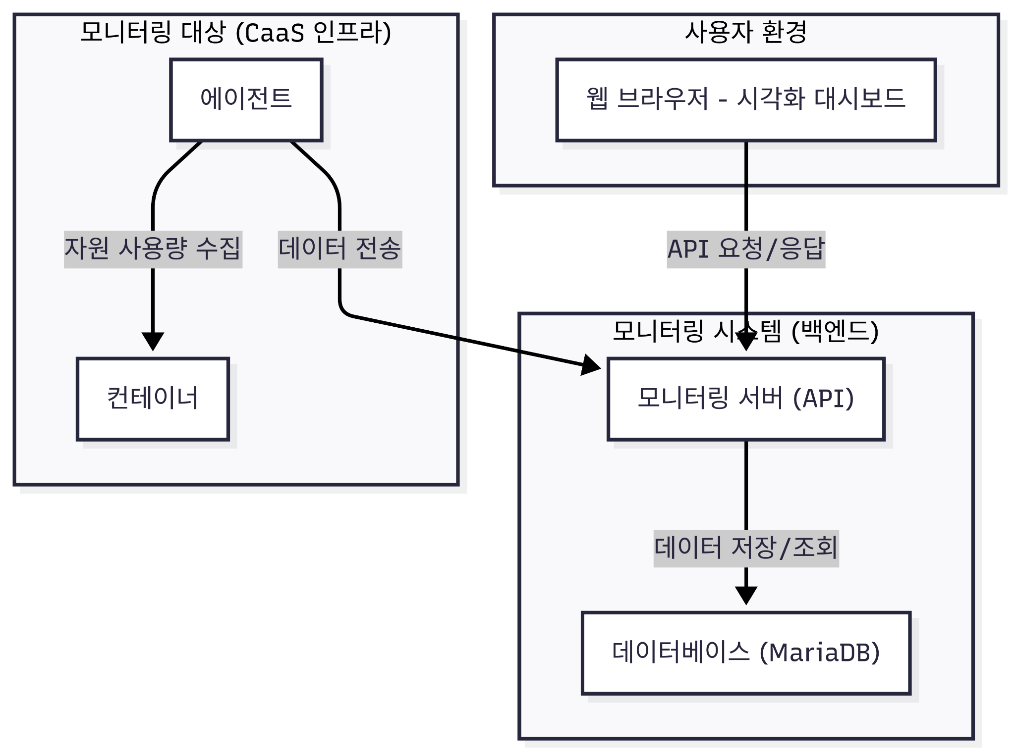
| 서비스 구성도 - 시스템 구성도
서비스 구성도 – 논리적 측면 및 내용
Presentation Tier (Frontend)
역할: 사용자에게 모니터링 데이터를 시각화하여 보여주는 웹 대시보드.
주요 기술: HTML5, CSS3, JavaScript, Chart.js, Bootstrap 5
동작: 주기적으로 백엔드 서버에 API를 호출하여 최신 데이터를 받아오고, 이를 동적 차트와 테이블 형태로 렌더링.
Logic Tier (Backend)
역할: 데이터 처리, 저장, 제공을 담당하는 핵심 로직 서버.
주요 기술: Python, Flask (RESTful API), MariaDB
동작: 에이전트로부터 데이터를 수신하여 DB에 저장하고, 프론트엔드의 요청에 따라 데이터를 JSON으로 응답.
Data Collection Tier (Agent)
역할: 모니터링 대상(CaaS 인프라)의 자원 사용량 데이터를 수집하여 백엔드로 전송.
주요 기술: Python Application
동작: 각 쿠버네티스 노드에 배포되어, 주기적으로 컨테이너들의 CPU 및 메모리 사용량을 수집 후 백엔드 서버로 전송.

Slide 11
| 서비스 흐름도
컨테이너 자원 사용량 수집 서비스 흐름도
에이전트
관리/모니터링 서버
모니터링 서버 시작
주요 내용
모니터링 서버 시작 후 에이전트 수신 대기
에이전트 시작 후, 수집 대상 정보 확인 및 데이터 수집 처리
서버에 접속 후, 수집 데이터 전송
서버는 데이터 수신 후, DB에 저장
에이전트 수신 대기
에이전트 시작
도커/쿠버네티스 컨테이너
접속정보 확인
컨테이너 리스트 및
상태정보 수집
실행중인 컨테이너별 자원사용량(CPU/MEM) 수집
에이전트 접속 확인
컨테이너 정보 수신
모니터링 서버 접속
수신한 정보를 DB 테이블에 저장
수집한 컨테이너 정보 송신
에이전트 수신 대기

Slide 12
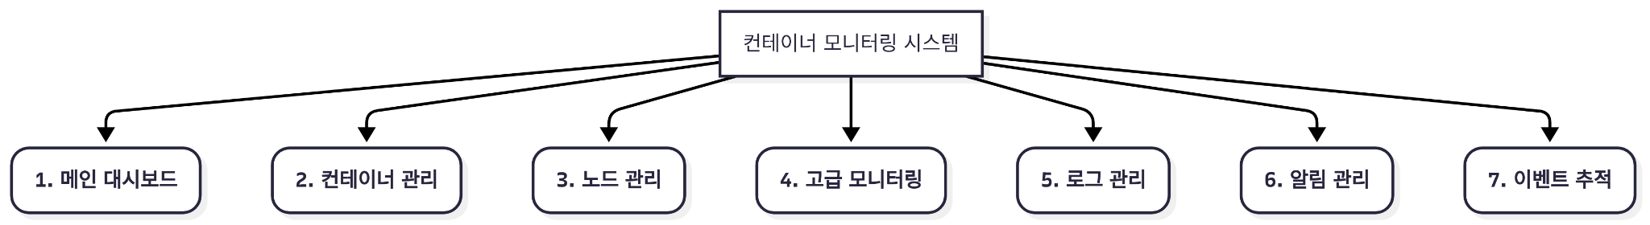
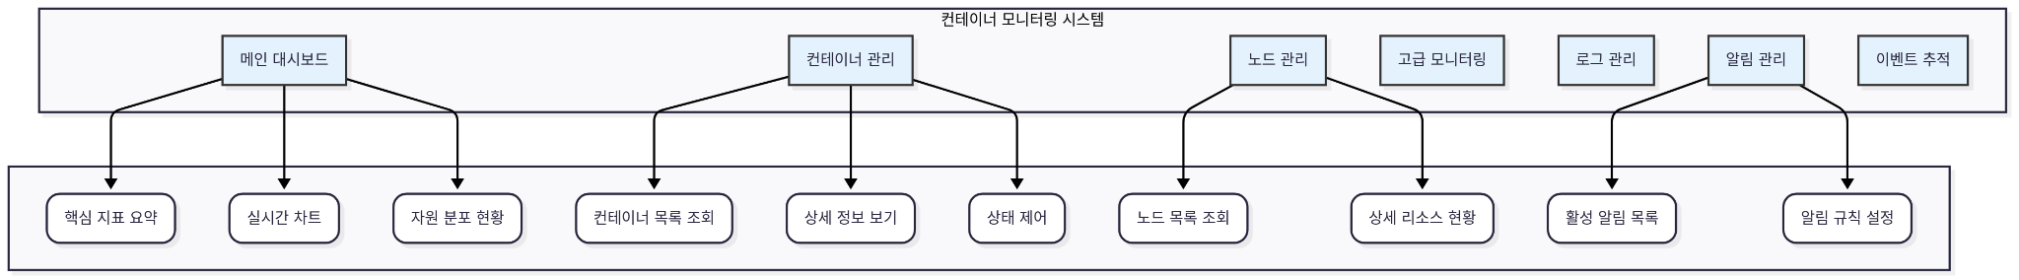
| 메뉴 구성도
관리/모니터링 UI 메뉴 구성도
각 메인 메뉴 및 세부 메뉴 구성도 (사이트맵)

Slide 13
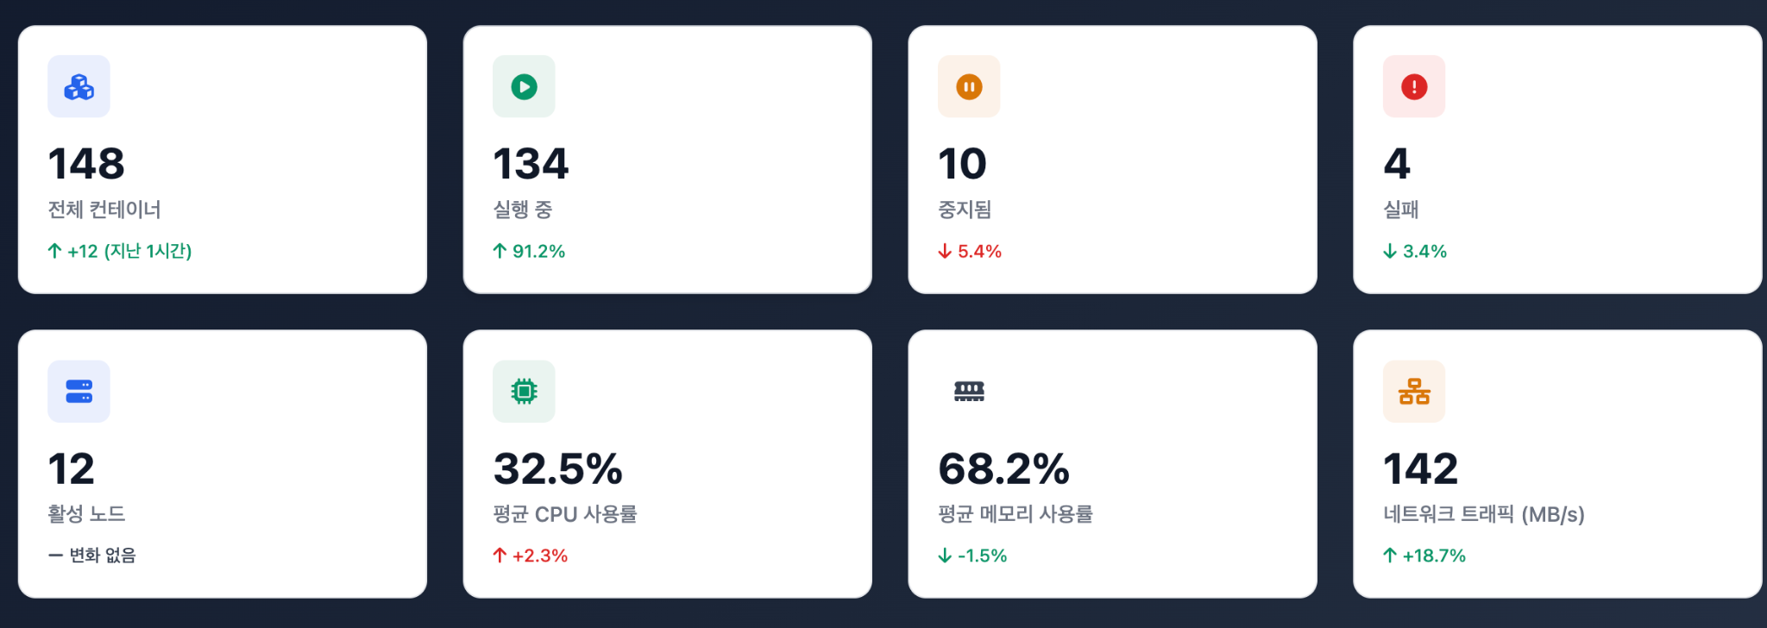
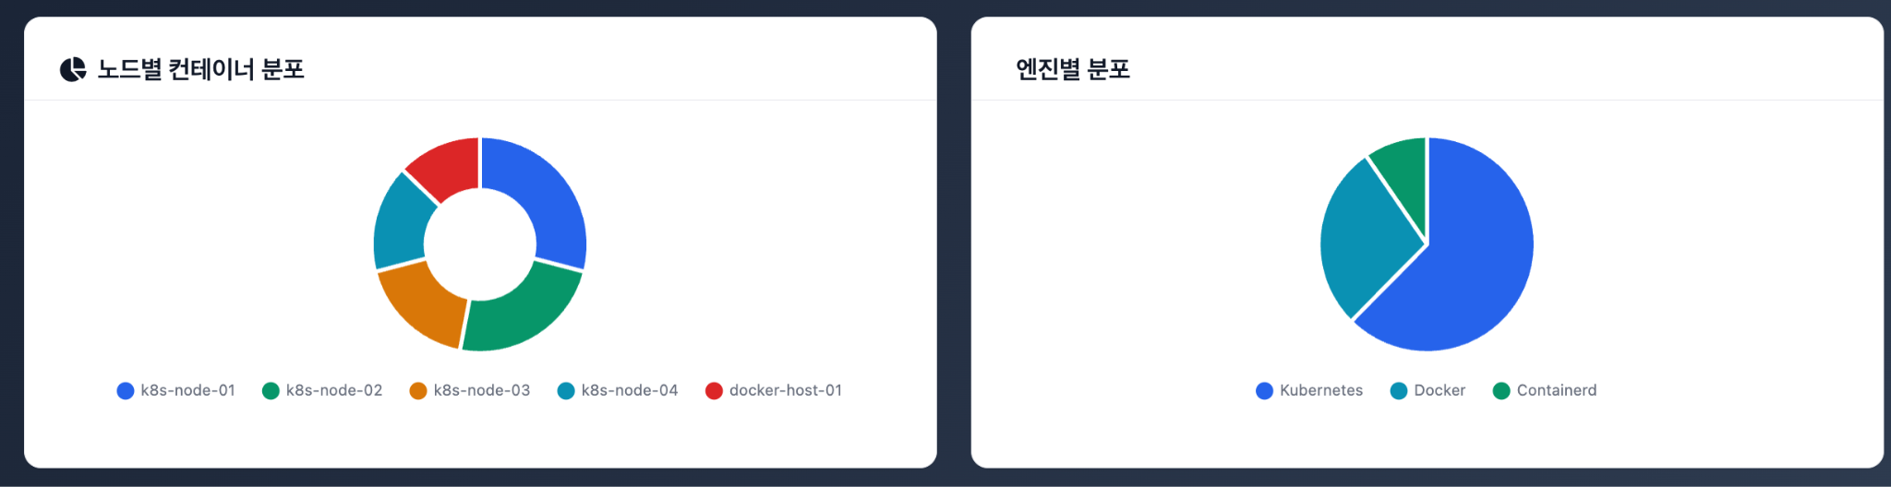
| 화면설계서 (1)
메인대시보드 - 핵심요약
 | 리스트 참고
1 | 핵심지표 그리드 전체 컨테이너 수, 실행 중인 컨테이너, 평균 CPU/메모리사용률 등 총 8개의 핵심 지표를 카드 형태로 표시. 5초 주기로 데이터 갱신하여 실시간 현황 반영. 직전데이터와 비교하여 증감 아이콘을 변화율로 같이 표시.
2 | 자원분포 차트 차트 타입: 도넛 차트 및 파이 차트를 사용. 표시 내용 (노드 분포): 전체 컨테이너가 어떤 노드에 몇 개씩 분포되어 있는지 비율로 표시. 표시 내용 (엔진 분포): 전체 컨테이너의 실행 엔진 비율을 표시 인터랙션 마우스 호버(Hover) 시, 해당 항목의 레이블과 정확한 수치가 툴팁으로 표시됨. 차트 하단의 범례(Legend) 클릭 시, 해당 항목을 차트에서 숨기거나 다시 표시할 수 있음.
1
2

Slide 14
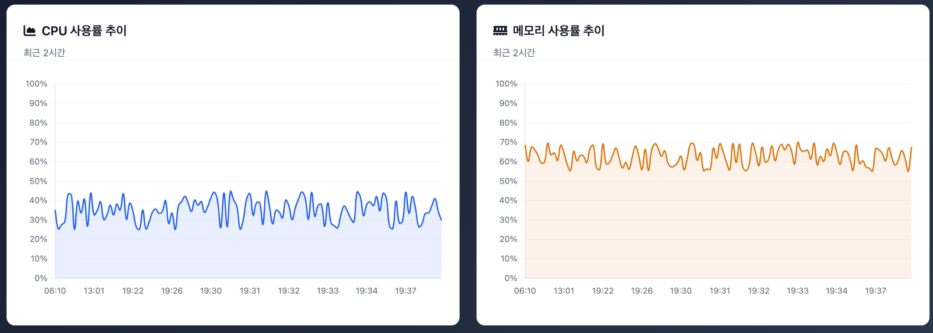
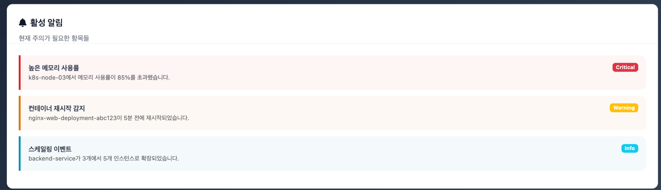
| 화면설계서 (2)
메인대시보드 - 실시간 분석
 | 리스트 참고
3 | 자원 사용량 추이 차트 타입: 시간에 따른 연속적인 데이터 변화를 보여주는 라인 차트를 사용. 표시 내용: 최근 2시간 동안의 CPU 및 메모리 사용률(%) 변화 추이를 표시. 실시간 업데이트: 5초마다 새로운 데이터가 차트의 오른쪽에 추가됨. 동시에 가장 오래된 데이터는 왼쪽에서 사라지는 슬라이딩 윈도우방식을 적용하여 항상 일정한 시간 범위의 데이터를 보여줌. 인터랙션: 마우스 호버시, 해당 시점의 정확한 시간과 데이터 값이 툴팁으로 표시되어 상세 분석이 용이함.
4 | 활성알림 표시 형식:목록 형태로 최신 알림이 상단에 표시됨. 심각도 구분: 알림의 심각도(Critical, Warning, Info)에 따라 좌측 테두리 색상과 배경색을 다르게 표현하여 사용자가 중요도를 즉시 인지할 수 있도록 함.
3
4

Slide 15
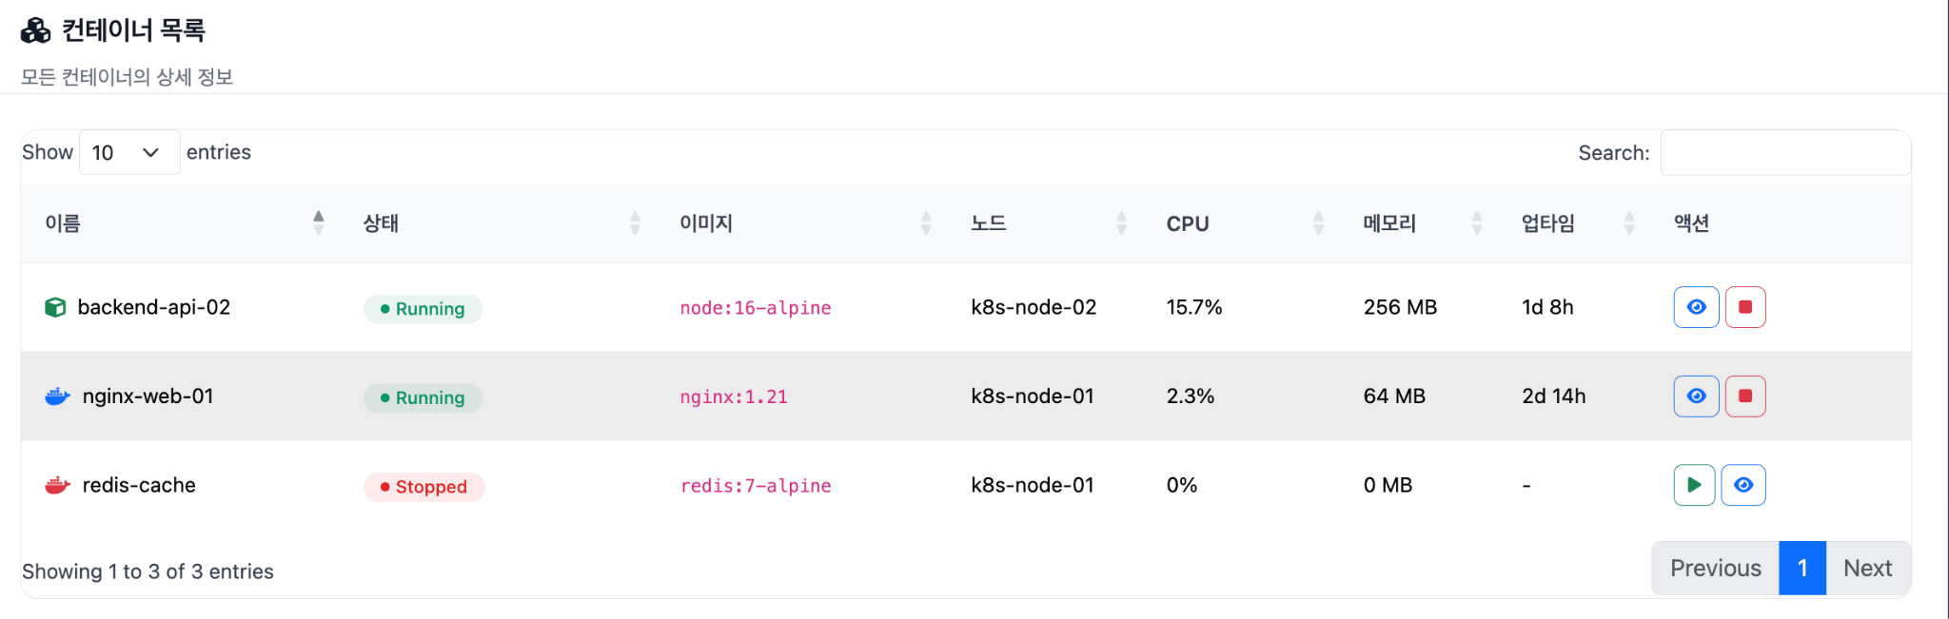
| 화면설계서 (3)
컨테이너 관리 화면
 | 사용자가 전체 컨테이너의 현황을 목록으로 파악하고, 개별 컨테이너의 상태를 관리할 수 있는 기능을 제공
1 | 이름 : 컨테이너의 고유한 이름을 표시. 컨테이너 엔진 종류를 나타내는 아이콘을 이름 앞에 배치하여 시각적 구분을 용이하게 함. 상태 : 컨테이너의 현재 상태를 상태 배지로 표시. 상태별로 지정된 색상(초록, 빨강, 노랑 등)을 사용하여 사용자가 직관적으로 상태를 인지하도록 함. 이미지 : 컨테이너가 실행된 소스 이미지의 이름과 태그(e.g., nginx:1.21)를 표시. 노드 : 해당 컨테이너가 현재 실행되고 있는 노드(서버)의 이름을 표시. CPU / 메모리: 해당 컨테이너가 현재 사용 중인 CPU 및 메모리 자원량을 실시간으로 표시. 업타임: 컨테이너가 마지막으로 시작된 후 경과된 시간을 표시 (e.g., 2d 14h). 액션 : 각 컨테이너를 관리하기 위한 버튼 그룹을 제공. 제공 기능: 상세 정보 보기(눈 아이콘), 컨테이너 중지(정지 아이콘), 컨테이너 시작(재생 아이콘) 등.
1

Slide 16
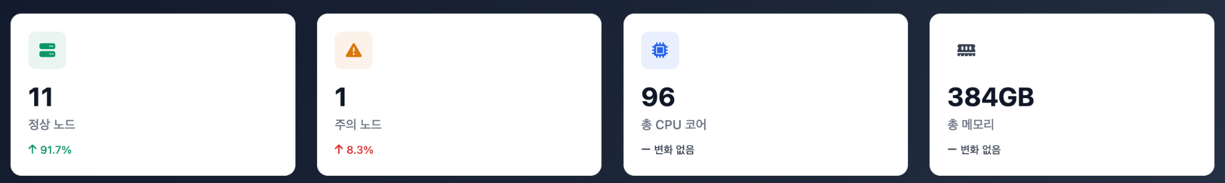
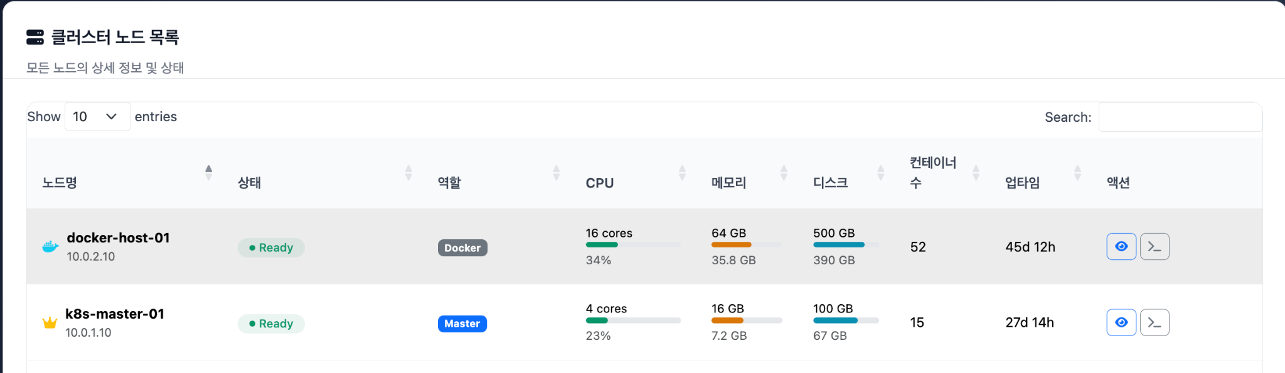
| 화면설계서 (4)
노드 목록
1
 | 클러스터를 구성하는 전체 노드의 상태와 자원 할당 현황을 시각적으로 보여주고, 관리자가 각 노드의 부하를 쉽게 파악
1 | 표시 정보: 화면 상단에 4개의 핵심 지표 카드를 배치하여 전체 노드 현황을 요약. 정상 노드: 현재 'Ready' 상태인 노드의 수와 전체 대비 비율(%) 표시. 주의 노드: 'Warning' 또는 'Critical' 상태인 노드의 수와 비율(%) 표시. 총 CPU 코어: 클러스터 전체의 CPU 코어 합계 표시. 총 메모리: 클러스터 전체의 메모리 용량 합계 표시.
2 | 노드명:노드의 고유 이름과 IP 주소를 함께 표시. 노드의 역할을 나타내는 아이콘을 이름 앞에 배치. 상태: 노드의 현재 상태(Ready, Warning 등)를 상태 배지로 표시. 상태별로 지정된 색상을 사용하여 직관적인 상태 인지 가능. 역할 : 노드의 역할(Master, Worker, Docker 등)을 역할 배지로 표시. CPU / 메모리 / 디스크: 각 자원의 총 용량과 현재 사용량(%) 또는 사용 값을 텍스트로 표시. 사용률을 시각적으로 빠르게 파악할 수 있도록 프로그레스 바를 함께 제공. 컨테이너 수: 해당 노드에서 현재 실행되고 있는 컨테이너의 개수를 표시. 액션: 각 노드를 관리하기 위한 버튼 그룹 제공. 제공 기능: 노드 상세 정보 보기(눈 아이콘), 터미널 접속(터미널 아이콘) 등.
2

Slide 17
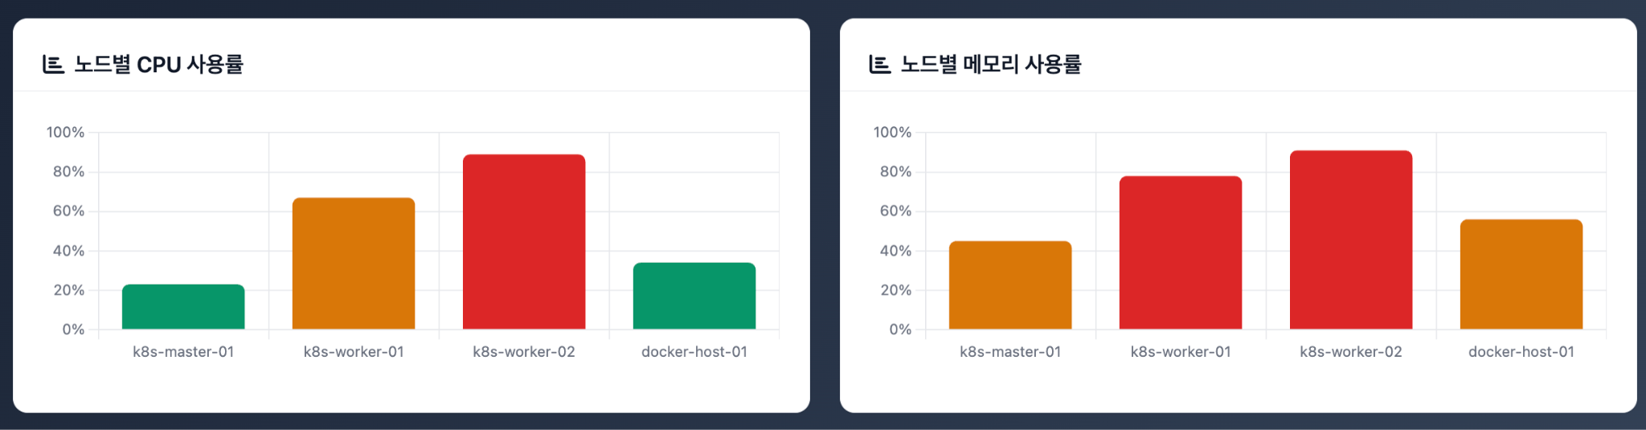
| 화면설계서 (5)
노드 목록
 | 클러스터를 구성하는 전체 노드의 상태와 자원 할당 현황을 시각적으로 보여주고, 관리자가 각 노드의 부하를 쉽게 파악
3 | 차트 타입: 노드 간의 자원 사용량을 직관적으로 비교하기 위해 바 차트를 사용. 표시 내용: 노드별 CPU 사용률 차트: 각 노드 이름(X축)에 따른 CPU 사용률(Y축)을 막대그래프로 시각화. 노드별 메모리 사용률 차트: 각 노드 이름(X축)에 따른 메모리 사용률(Y축)을 막대그래프로 시각화. 인터랙션: 각 막대에 마우스 호버(Hover) 시, 해당 노드의 정확한 자원 사용률 수치가 툴팁으로 표시됨.
3

Slide 18
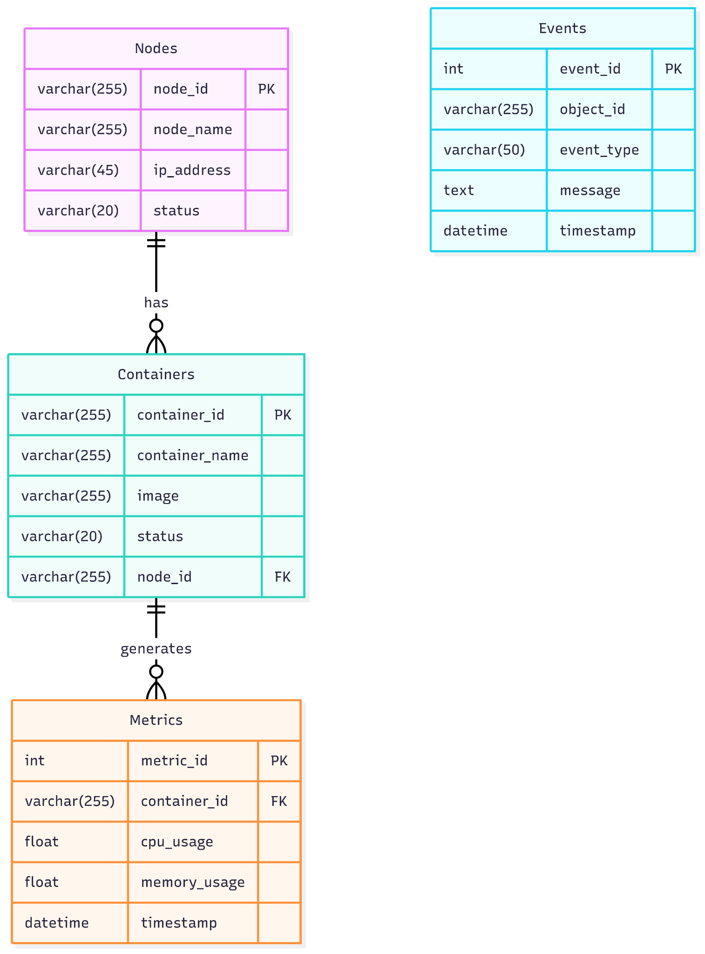
| 엔티티 관계도 - ERD
Nodes
서버단위
Docker Node
Kubernetes Node
Container
Node에 배포된 컨테이너 단위
기본적인 컨테이너 정보 저장
Metrics
컨테이너별 CPU/MEM 사용량 저장
시간별로 축적 저장되는 형태
팩트 테이블 성격
Event
경고 및 알림 발생 내용 저장

Slide 19
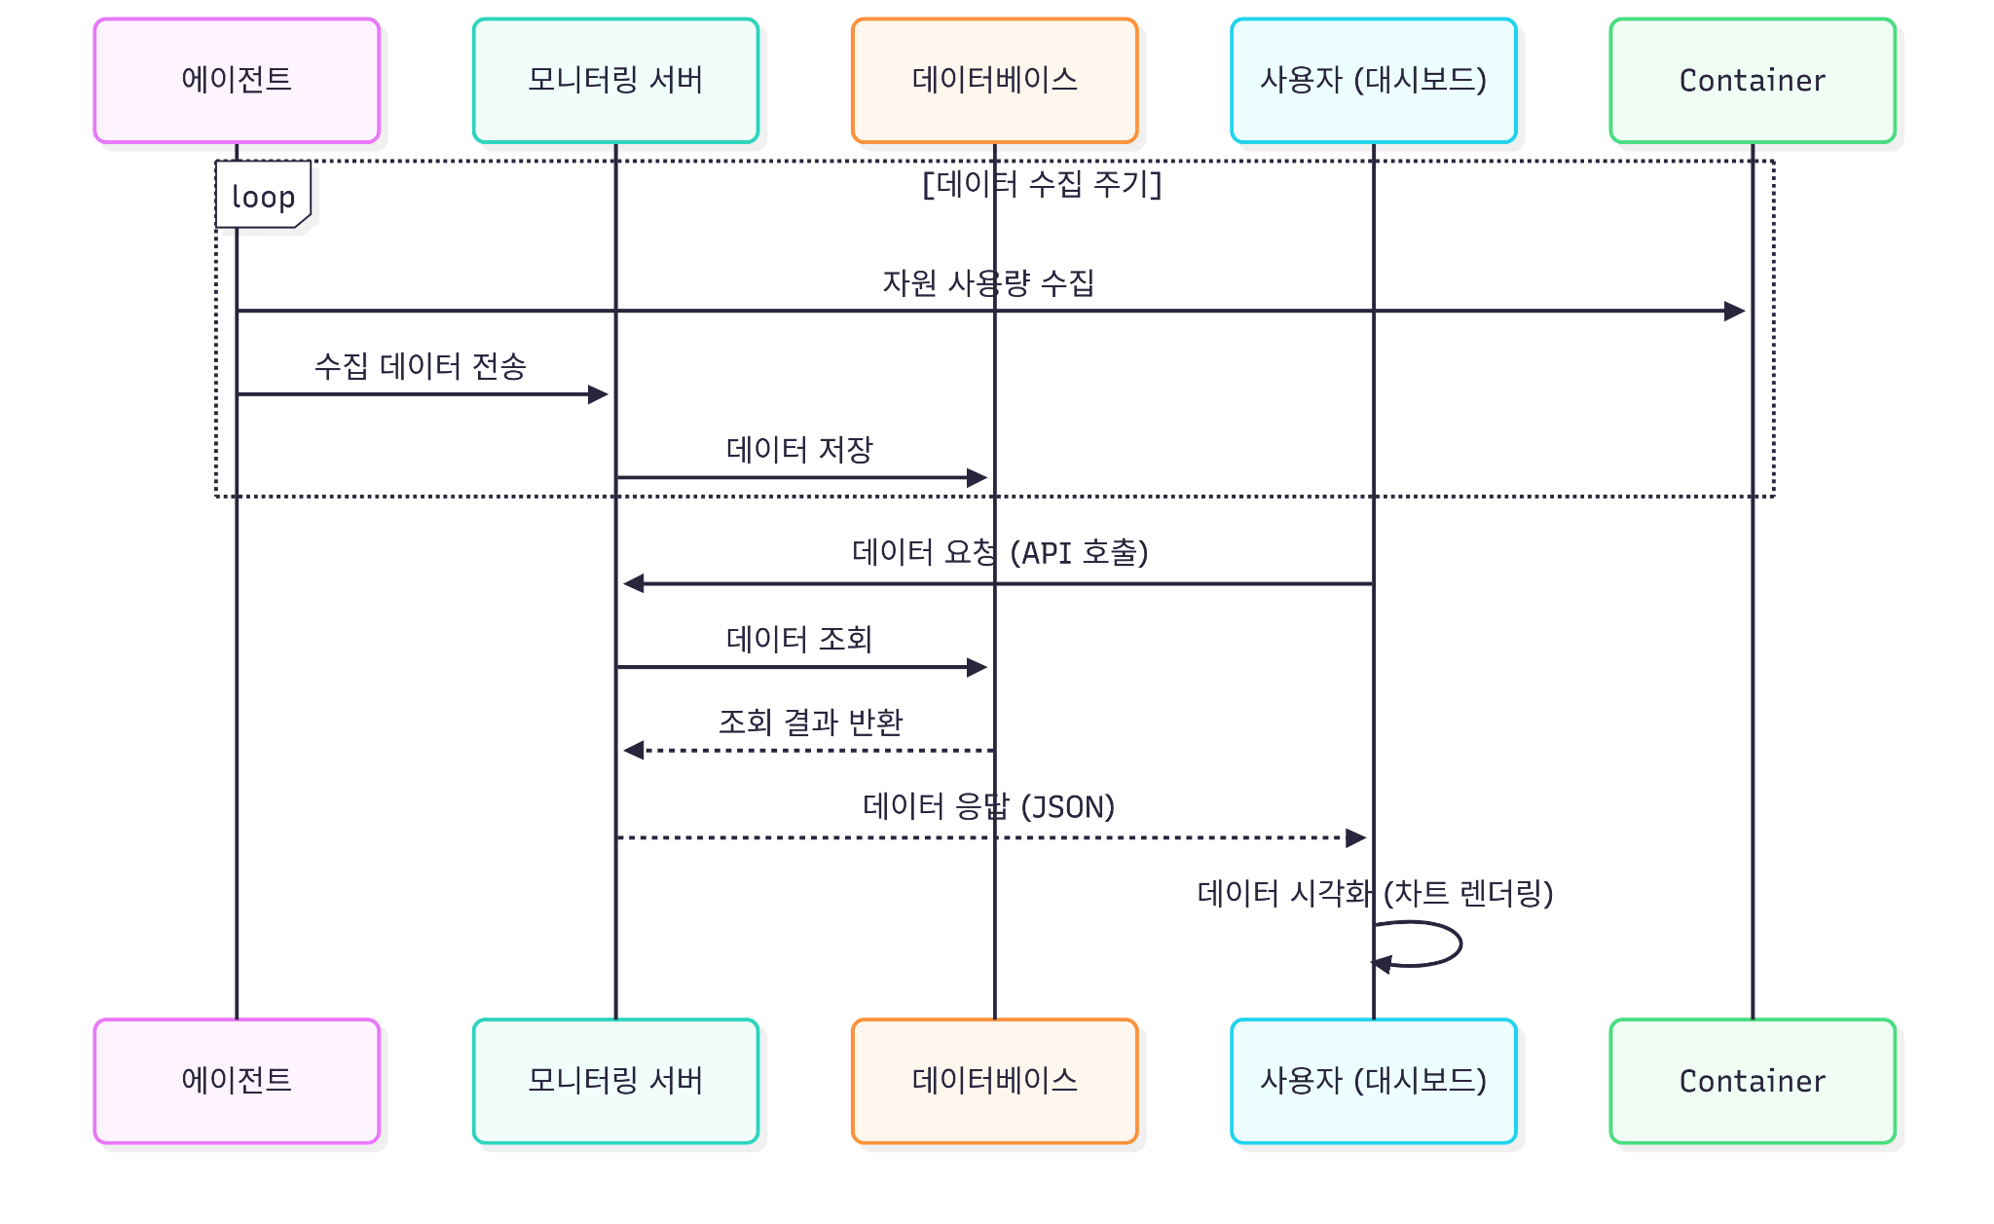
| 기능 처리도(기능 흐름도)
에이전트에서 컨테이너 시스템의 자원 사용량을 조회하고, 조회한 결과를 모니터링 서버를 통해 DB에 저장, 이후 관리/모니터링 UI인 사용자 시각화 대시보드를 통해 데이터 출력 조회/확인

Slide 20
| 알고리즘 명세서
컨테이너 자원사용량 수집 알고리즘 명세서
리소스 사용량 수집 및 저장 프로그램 (에이전트 및 모니터링 서버)
도커 엔진 API를 활용한 컨테이너 리스트 조회
도커 엔진 API를 활용한 컨테이너의 CPU/MEM 사용량 조회
쿠버네티스 엔진 API를 활용한 컨테이너 리스트 조회
쿠버네티스 엔진 API를 활용한 컨테이너의 CPU/MEM 사용량 조회
에이전트는 위의 도커 및 쿠버네티스 API를 활용한 리소스 사용량 정보 조회 후, JSON으로 변환
변환한 데이터를 모니터링 서버로 RestFul HTTP 전송
모니터링 서버는 HTTP서버 형태로 구동하며, 에이전트의 요청을 항시 대기함
모니터링 서버는 에이전트로부터 정보를 수신하고, DB의 각 테이블에 저장함
컨테이너 리스트 명령어 실행
결과 파일저장
문자열 추출
컨테이너 CPU/MEM사용량 리스트 명령어 실행
결과 파일저장
문자열 추출
DB서버 저장

Slide 21
| 데이터 수집처리 정의서
CONTAINER ID IMAGE COMMAND CREATED STATUS PORTS NAMES
92fa8a7637fd tomcat "catalina.sh run" 3 seconds ago Up 2 seconds 0.0.0.0:8084->8080/tcp tomcat4
5e9ab6f3284e tomcat "catalina.sh run" 8 seconds ago Up 7 seconds 0.0.0.0:8083->8080/tcp tomcat3
efddaa815859 tomcat "catalina.sh run" 14 seconds ago Up 13 seconds 0.0.0.0:8082->8080/tcp tomcat2
2e053f0eb545 tomcat "catalina.sh run" 19 seconds ago Up 18 seconds 0.0.0.0:8081->8080/tcp tomcat1
e7ee7459c297 tomcat "catalina.sh run" 48 seconds ago Up 47 seconds 0.0.0.0:8080->8080/tcp tomcat
CONTAINER CPU % MEM USAGE / LIMIT MEM % NET I/O BLOCK I/O PIDS
92fa8a7637fd 0.12% 67.4 MiB / 3.686 GiB 1.79% 718 B / 648 B 0 B / 0 B 36
5e9ab6f3284e 0.14% 67.95 MiB / 3.686 GiB 1.80% 1.37 kB / 648 B 0 B / 0 B 35
efddaa815859 0.11% 68.24 MiB / 3.686 GiB 1.81% 2.08 kB / 648 B 0 B / 0 B 35
2e053f0eb545 0.17% 69.45 MiB / 3.686 GiB 1.84% 2.59 kB / 648 B 0 B / 0 B 35
e7ee7459c297 0.10% 69.59 MiB / 3.686 GiB 1.84% 5 kB / 648 B 156 kB / 0 B 35
컨테이너 리스트업
Cloud Native API를 활용하여 컨테이너 리스트, 실행상태, CPU/MEM 상태 조회
{
"host": {
"host_name": "K8S-Cluster",
"cpu_percentage": 3.9,
"cpu_cores": 16,
"cpu_threads": 32,
"memory_usage": 18.1,
"memory_percentage": 57.9,
"get_datetime": "2025-06-23 03:02:50"
},
"containers": [
{
"engine_type": "k8s",
"cluster_name": "K8S-Cluster",
"node_name": "K8S-Cluster",
"container_name": "tomcat3",
"status": "exited",
"cpu_percentage": 0,
"memory_usage": 0,
"memory_percentage": 0,
"get_datetime": "2025-06-23 03:02:47"
}
]
}
실행상태 조회
CPU/MEM상태조회
Python Dictionary & Json 형태 변환 후 서버 전송 및 DB저장
데이터 수집처리

Slide 22
| 프로그램 - 목록
프로그램 목록
프로그램 목록 | 기능번호 | 기능 명
리소스 사용량 수집 및 저장 프로그램 (AGENT/SERVER) | AGENT-01 | 시스템의 자원할당량 조회
 | AGENT-02 | 도커 컨테이너의 목록 조회 및 컨테이너별 CPU/MEM 사용량 조회
 | AGENT-03 | 쿠버네티스 POD의 목록 조회 및 컨테이너별 CPU/MEM 사용량 조회
 | AGENT-04 | 수집데이터를 SERVER로 HTTP 전송
 | SERVER-01 | AGENT의 요청 대기
 | SERVER-02 | AGENT로부터 수집한 데이터를 DB에 저장(INSERT)
시각화대시보드 (DASHBOARD) | DASHBOARD-01 | DB에 저장된 시스템 자원 할당량 조회
 | DASHBOARD-02 | DB에 저장된 컨테이너 개수 조회
 | DASHBOARD-03 | DB에 저장된 실행중인 컨테이너 개수 조회
 | DASHBOARD-04 | 중지된 컨테이너 목록 조회
 | DASHBOARD-05 | 컨테이너별 CPU 사용량 조회
 | DASHBOARD-06 | 컨테이너별 MEM사용량 조회

Slide 23
| 프로그램 - 목록
프로그램 목록 – 모듈 뷰
모듈 분류 | 프로그램명 | 설명
BackEnd | app.py | Flask 기반의 메인 서버 애플리케이션 (API 엔드포인트 정의)
 | database.py | MariaDB 연결 및 데이터 CRUD(생성,조회,수정,삭제) 관리
 | models.py | 데이터베이스 테이블과 매핑되는 데이터 모델 정의
Agent | agent.py | 컨테이너 자원 사용량을 수집하여 서버로 전송하는 메인 스크립트
 | collector.py | kubernetes-client를 이용한 실제 데이터 수집 로직
FrontEnd | index.html | 대시보드의 전체적인 구조를 정의하는 메인 페이지
 | dashboard.js | 서버 API를 호출하고 Chart.js를 이용해 차트를 그리는 스크립트
 | style.css | 대시보드의 디자인 및 레이아웃을 정의하는 스타일시트
프로그램 목록 – 모듈 뷰
관리/모니터링 UI의 Full Stack 구성도 측면의 목록을 별도로 정의함

Slide 24
| 테이블 정의서 – ERD (1)
테이블 : Nodes
컬럼명 | 데이터타입 | 제약조건 | 설명
node_id | VARCHAR | PK | 데이터 식별을 위한 고유 ID
node_name | VARCHAR | NOT NULL | 노드 서버 이름(HostName)
ip_address | VARCHAR | NOT NULL | 노드 서버의 IP Address
status | VARCHAR | NOT NULL | 노드 서버의 상태
테이블 : Containers
컬럼명 | 데이터타입 | 제약조건 | 설명
container_id | VARCHAR | PK | 데이터 식별을 위한 고유 ID
container_name | VARCHAR | NOT NULL | 컨테이너명
image | VARCHAR | NOT NULL | 컨테이너의 base image
status | VARCHAR | NOT NULL | 컨테이너의 실행 상태
node_id | VARCHAR | FK, NOT NULL | 컨테이너가 배포된 노드서버 ID

Slide 25
| 테이블 정의서 – ERD (2)
테이블 : Metrics
컬럼명 | 데이터타입 | 제약조건 | 설명
metric_id | INT | PK | 데이터 식별을 위한 고유 ID
container_id | VARCHAR | FK, NOT NULL | 어떤 컨테이너의 지표인지 식별
cpu_usage | FLOAT | NOT NULL | CPU 사용률 (%)
memory_usage | FLOAT | NOT NULL | 메모리 사용량 (MB)
timestamp | DATETIME | NOT NULL | 데이터가 수집된 정확한 시각
테이블 : Events
컬럼명 | 데이터타입 | 제약조건 | 설명
event_id | INT | PK | 데이터 식별을 위한 고유 ID
event_type | VARCHAR | NOT NULL | 오류 및 알림 종류
message | Text |  | 오류 및 알림 메시지 내용
timestamp | DATETIME | NOT NULL | 데이터가 수집된 정확한 시각
timestamp | DATETIME | NOT NULL | 데이터가 수집된 정확한 시각

Slide 26
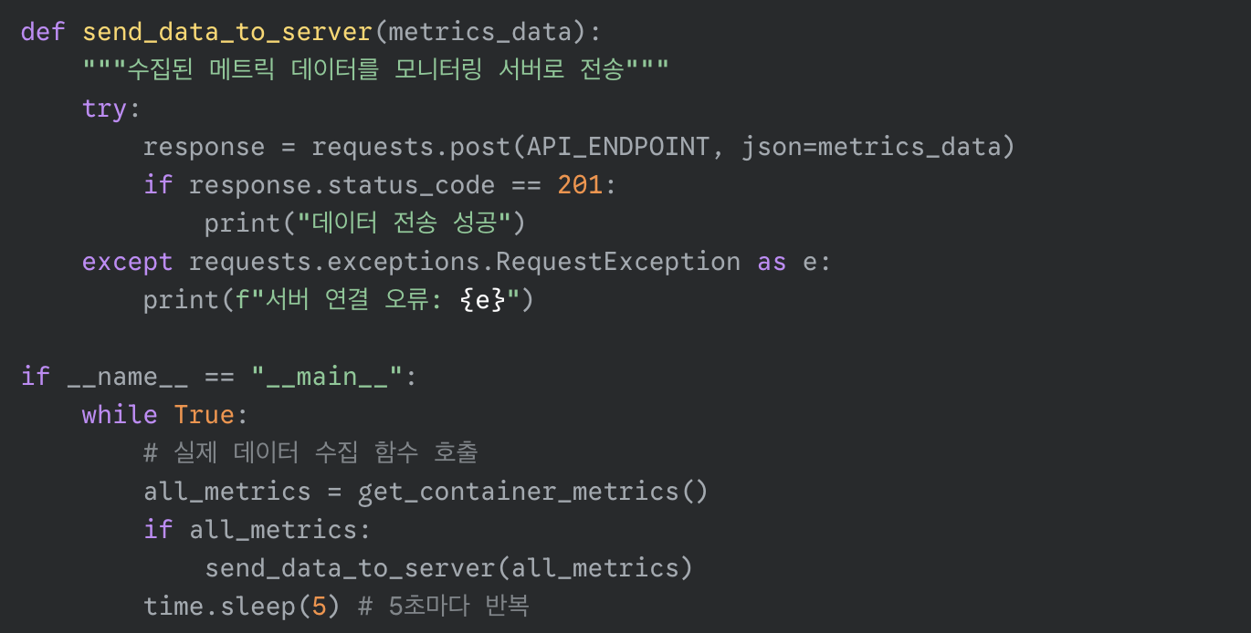
| 핵심 소스코드(1)

Slide 27
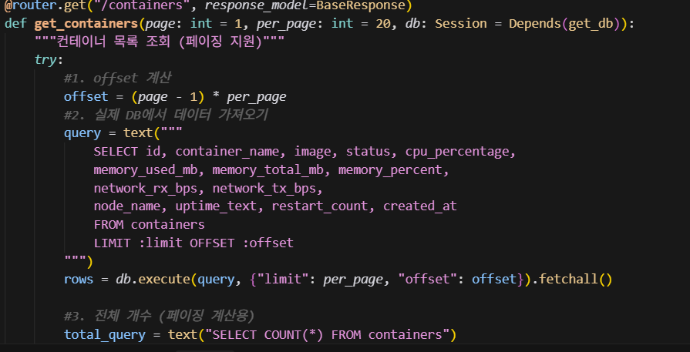
| 핵심 소스코드(2)

Slide 28
| 참조-개발 환경 및 설명
구분 |  | 항목 | 적용내역
S/W 개발환경 | 프론트엔드 | Cursor | AI 기반 코드 어시스턴트 및 개발 에디터로, 실시간 코드 자동완성·리팩토링·테스트 코드 생성 가능한 IDE
 |  | Vanilla JS | 외부 프레임워크를 쓰지 않는 순수 JavaScript
 | 서버 애플리케이션 개발 | FastApi | Python 기반의 웹 서버 프레임워크
 |  | MySQL(RDS) | 수집한 데이터를 저장하는 데이터 베이스
 |  | AWS EC2 | 모니터링 대시보드 호스팅
 |  | DBeaver | 프로젝트 데이터베이스 구조를 시각적으로 관리·조회하기 위한 SQL 클라이언트 도구
 |  | Putty | 클라우드 EC2 서버 원격 접속용 툴
 |  | Docker | 애플리케이션을 컨테이너 단위로 패키징 및 실행하기 위한 가상화 환경으로, 노드별 컨테이너 관리에 활용
 | 데이터 수집 Agent | Kubernetes | 컨테이너 오케스트레이션 플랫폼으로, Master/Worker 노드 간 리소스 배포·스케줄링·확장 자동화
 |  | Prometheus Client | 에이전트가 수집한 메트릭을 Prometheus 형식으로 노출하여 Grafana 등 외부 모니터링 도구와 연동
 | 형상 관리 | Git / Github | 프로젝트 버전 관리 및 협업을 위한 분산형 형상 관리 시스템

Slide 29
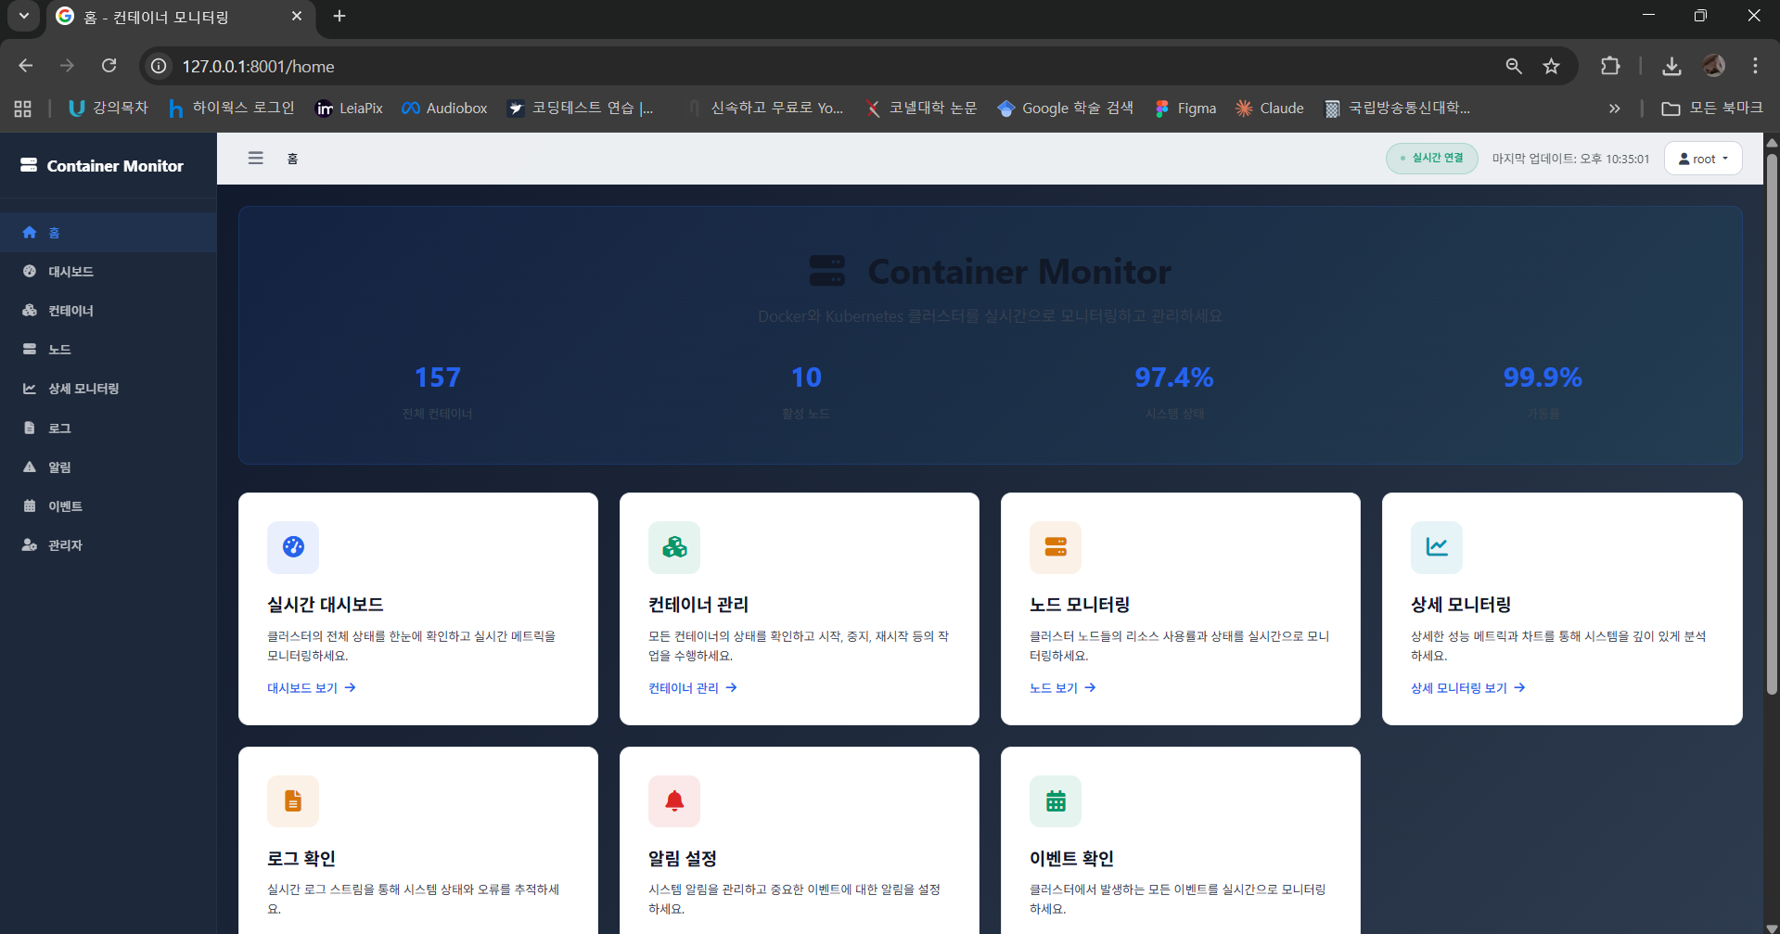
| 참조-S/W 기능 실사 사진

Slide 30
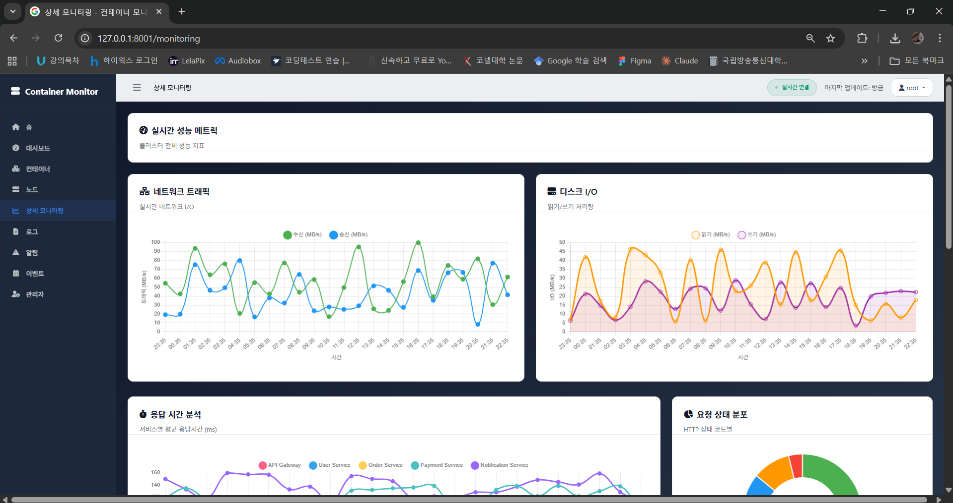
| 참조-S/W 기능 실사 사진

Slide 31
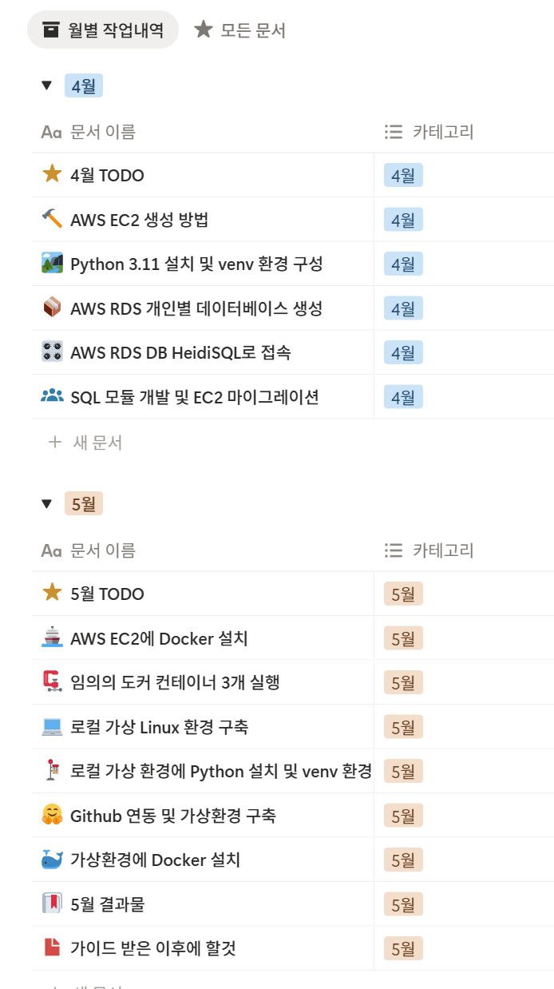
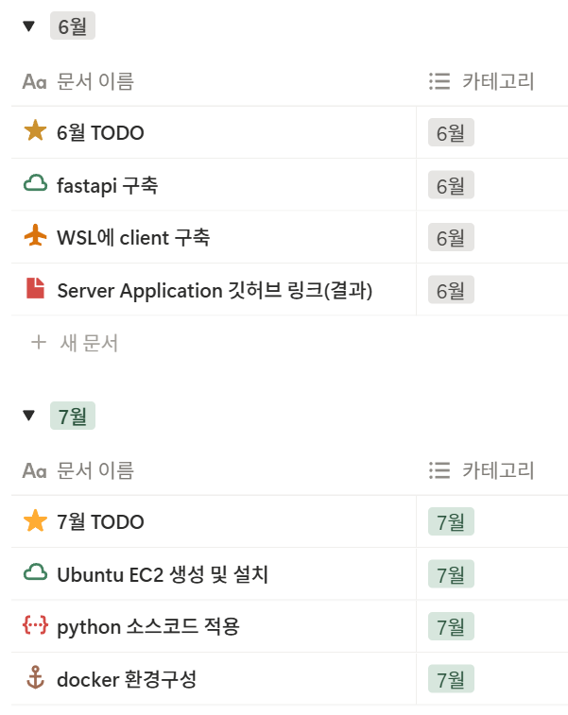
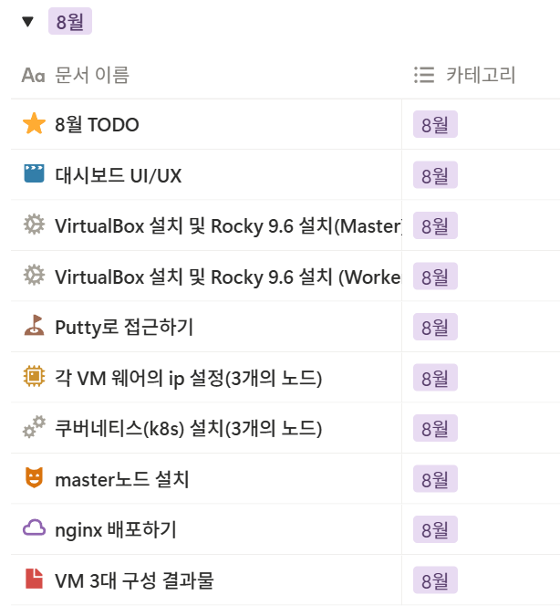
| 참조-프로젝트 관리
프로젝트 관리
Notion 도구를 활용
프로젝트 관리
프로젝트 할일 관리
프로젝트 진척도 관리
프로젝트 산출물 관리
기본 정보 관리
AWS 정보 관리
팀원별 작성 문서 관리
이슈 관리

Slide 32
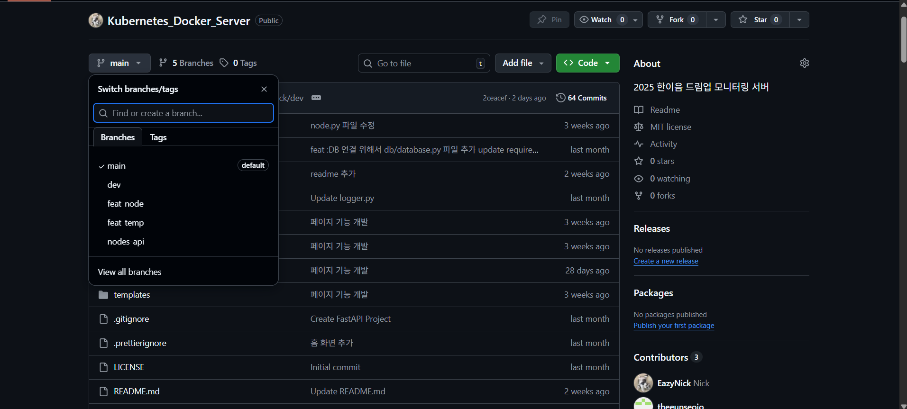
| 참조-프로젝트 관리
형상관리
GitHub 도구를 활용
소스코드 관리
Trunk / Branch 관리
개인별 Branch 활용
Readme 관리
설치구성 문서 작성 관리
산출물 작성 관리

Slide 33
Thank you

